Slide 1

재 정 학
Lecture - 10
전 승 호

Slide 2

Chapter 10 사회보험제도

Slide 3
Section 1. 사회보험제도의 의미

Slide 4
사회보험제도의 의미
우리는 경제생활을 하면서, 크고 작은 여러 위험에 노출되어 있다.
나이가 많아져 더 이상 일을 할 수 없거나, 갑작스럽게 병이 생기거나, 직장에서 부상을 당하는 등의 위험이 있다.
이런 위험에 대해 정부가 보험을 제공하는 것이 사회보험제도이다.
사회보장기본법에는 “국민에게 발생하는 사회적 위험을 보험의 방식으로 대처함으로써 국민의 건강과 소득을 보장하는 제도“ 라고 정의되어 있다.
아래와 같이, 여러가지 이유로 민간부문에서의 보험시장이 완벽하지 못하여, 정부가 개입할 필요가 생긴다.
보험시장은 정보의 비대칭성을 전형적으로 갖고 있어, 역선택과 도덕적 해이 문제가 필연적으로 나타난다.
완벽한 보험이란 일어날 수 있는 모든 가능성에 대해 완벽한 대비를 할 수 있게끔 만들어주는 것을 뜻한다.
이 때, 역선택과 도덕적 해이는 완벽한 보험을 제공할 수 없게 한다.
다시 말하면, 완벽한 보험을 제공하는 보험회사가 있다면 수익성 악화로 문을 닫게 된다.
위험의 종류에 따라 적절한 보험상품을 제공하는 것이 불가능한 경우가 있다.
민간 보험사 입장에서, 노후의 생계를 위해 저축하고자 하는 사람에게 실질가치가 보장되는 연금보험 상품을 제공하는 것은 어려운 일이다.
정부처럼 물가가 오를 때 세금을 더 많이 거둘 수 있는 것도 아니므로 실질가치 보장이 어렵다.

Slide 5
사회보험제도의 의미
보험시장이 잘 작동한다 하더라도, 사람들이 근시안적으로 행동하여 위험에 대한 대비가 소홀해질 수 있다.
사람들은 위험에 직면하게 될 것을 짐작함에도 불구하고, 당장 보험료가 아까워 보험에 가입하지 않을 수 있다.
사소한 경우라면 무방할 수 있지만, 생계 자체가 위협을 받게 되는 위험이라면 정부가 개입할 필요가 생긴다.
어떤 상품의 경우에는 모든 국민이 고루 누릴 수 있어야 하는 상품 평등주의 관점에서 정부가 개입할 필요가 있다.
아픈 사람은 소득과 관계없이 의료서비스 혜택을 누릴 수 있어야 한다.
민간부문이 모든 의료보험을 운영하고 있다면, 돈이 없어서 치료 받지 못하는 사람이 생길 수 있다.
정부가 운영하는 사회보험은 민간부문의 보험과 여러 측면에서 차이를 갖는다.
사회보험은 강제성을 가진다
일정한 조건을 갖춘 국민이면 반드시 사회보험에 가입하도록 되어 있다.
민간보험과는 달리 사회보험은 본인 외에도 고용주와 정부가 비용의 일부를 부담한다.
민간보험은 가입자가 낸 보험료와 혜택이 밀접한 관련을 갖는데 반해, 사회보험은 소득의 재분배적 성격이 가미되어 사회적 정합성과 개인적 공평성을 고려한다.
https://www.4insure.or.kr/pbiz/feii/sinsDefIntroView.do

Slide 6
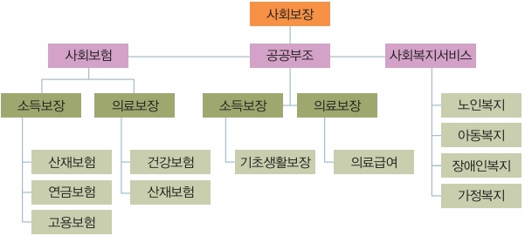
사회보험제도의 의미
앞서 Ch.9에서 사회복지제도 (혹은 사회보장제도)는 사회보험제도와 공공부조 프로그램으로 나누어 볼 수 있다고 하였다.
아래 그림은 사회보험제도를 포함한 우리나라의 전체적인 사회복지제도(혹은 사회보장제도)를 보여주고 있다.
현재 우리나라는 사회보험제도 중 대표적으로 4대 보험이라는 것이 있다.
국민연금, 건강보험, 고용보험, 산재보험이다.
사회보장제도에서 사회보험제도와 어깨를 나란히 하고 있는 것은 공공부조 프로그램인데, 그 차이는 아래와 같다.
사회보험제도는 가입자들이 낸 보험료에 의해 운영이 된다.
공공부조 프로그램은 정부의 일반 예산에서 재원이 충당된다.
사회보험제도는 재분배효과를 적극적으로는 추구하지 못한다.
공공부조 프로그램은 명확히 재분배효과를 지향하고 있다.
<우리나라의 사회보장제도>

Slide 7
Section 2. 국민연금제도의 기본성격

Slide 8
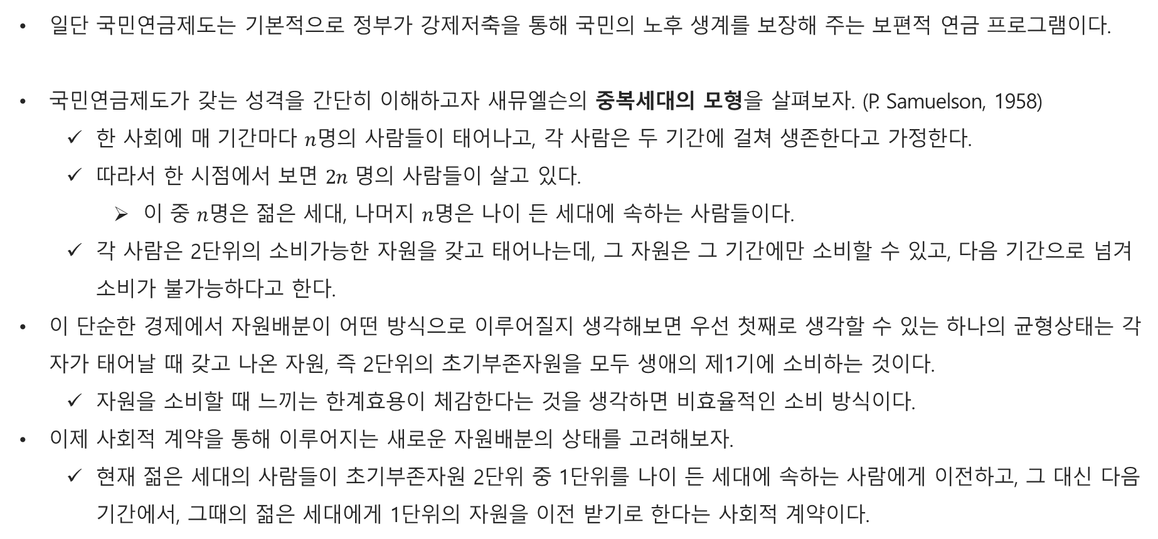
중복세대의 모형
일단 국민연금제도는 기본적으로 정부가 강제저축을 통해 국민의 노후 생계를 보장해 주는 보편적 연금 프로그램이다.
국민연금제도가 갖는 성격을 간단히 이해하고자 새뮤엘슨의 중복세대의 모형을 살펴보자. (P. Samuelson, 1958)
한 사회에 매 기간마다 $n$명의 사람들이 태어나고, 각 사람은 두 기간에 걸쳐 생존한다고 가정한다.
따라서 한 시점에서 보면 $2n$ 명의 사람들이 살고 있다.
이 중 $n$명은 젊은 세대, 나머지 $n$명은 나이 든 세대에 속하는 사람들이다.
각 사람은 2단위의 소비가능한 자원을 갖고 태어나는데, 그 자원은 그 기간에만 소비할 수 있고, 다음 기간으로 넘겨 소비가 불가능하다고 한다.
이 단순한 경제에서 자원배분이 어떤 방식으로 이루어질지 생각해보면 우선 첫째로 생각할 수 있는 하나의 균형상태는 각자가 태어날 때 갖고 나온 자원, 즉 2단위의 초기부존자원을 모두 생애의 제1기에 소비하는 것이다.
자원을 소비할 때 느끼는 한계효용이 체감한다는 것을 생각하면 비효율적인 소비 방식이다.
이제 사회적 계약을 통해 이루어지는 새로운 자원배분의 상태를 고려해보자.
현재 젊은 세대의 사람들이 초기부존자원 2단위 중 1단위를 나이 든 세대에 속하는 사람에게 이전하고, 그 대신 다음 기간에서, 그때의 젊은 세대에게 1단위의 자원을 이전 받기로 한다는 사회적 계약이다.

Slide 9
중복세대의 모형
이 사회적 계약을 통해 모든 사람이 생애의 제1기와 2기에 각각 1단위씩 자원을 소비할 수 있게 된다.
한계효용의 체감을 고려할 때, 사회적 계약이 이루어지기 전 보다 명백하게 더 우월한 소비방식임을 알 수 있다.
이와 같은 사회적 계약을 통해 모든 사람의 후생이 증진될 수 있는데, 바로 국민연금제도가 이 사회적 계약을 구체화시킨 제도라고 볼 수 있다.
사무엘슨의 중복세대 모형은 이 제도의 요체가 세대 사이에서 자원을 이전함으로써 사회후생을 증진시키자는 약속에 있다는 사실을 깨우쳐 준다.

Slide 10
국민연금제도의 의의
일반적으로 정부의 재정 프로그램은 다음과 같은 네 가지 기능 측면에서 정당성을 인정 받을 수 있다.
1. 재정수입 달성, 2. 시장실패의 보완, 3. 소득재분배, 4. 온정적 간섭주의에 의한 개입
국민연금제도가 이 네 가지 기능 측면에서 어떤 의의를 갖는지 평가해보자.
재정수입 달성: 국민연금제도는 이 기능과 아무런 관련이 없다.
국민연금제도 초기단계에서는 수입이 지출보다 클 수 있지만, 성숙된 단계이 이르면 연금 지출이 수입보다 많아져서 다른 재원을 끌어와서 써야 할 상황이 되기도 한다.
시장실패의 보완: 다음의 형태로 나타날 수 있는 시장실패를 보완해 준다는 점에서 정당성의 근거를 찾을 수 있다.
노후 생계를 위해 저축하려는 사람에게 실질가치 측면에서 안전한 투자기회 혹은 연금상품이 제공되지 못하고 있다는 점에서 시장실패가 일어날 수 있다.
이런 시장실패를 보완하기 위해 반드시 국민연금제도가 유일한 해결책은 아니긴 하다. 물가연동공채를 발행하여 어느 정도 해결할 수도 있다.

Slide 11
국민연금제도의 의의
또 다른 시장 실패로는 사람마다 현역으로 일할 수 있는 기간이 다른 데 따르는 위험성을 대상으로 하는 보험상품이 없다는 뜻에서의 시장실패이다.
다른 사람보다 빨리 은퇴해야 할 사정이 있는 사람은 더 적은 저축으로 더 오랜 은퇴기간을 생활해야 하는 위험이 있지만, 민간 보험사는 역선택과 도덕적해이의 문제 때문에, 이에 대한 적절한 보험을 제공할 수 없는 처지다.
역선택의 문제는 다른 사람보다 더 일찍 은퇴하게 될 사람들만 앞다투어 보험에 가입하게 되는데, 역선택에 직면하는 보험사가 보험료를 올리면, 훨씬 더 빠르게 은퇴할 사람들만 가입하게 되어 문제가 심해진다.
도덕적해이의 문제는 보험에 가입한 사람들이 충분히 일을 할 수 있음에도 불구하고, 보험을 믿고 일찍 은퇴해 버리는 데서 발생한다.
정보경제이론에서는 역선택의 문제를 해소할 수 있는 방법 중 하나는 사람들을 단체보험에 가입시키는 것이다.
모든 국민이 국민연금 제도의 적용을 받으면 일찍 은퇴할 가능성이 높은 사람만 가입하는 역선택 문제는 발생하지 않는다.
다만 도덕적 해이의 문제는 국민연금제도를 도입한다 하더라도, 근본적인 해결이 되지는 않는다.

Slide 12
국민연금제도의 의의
소득재분배: 국민연금제도는 다음의 경로를 통해 소득 재분배에 기여할 수 있다.
첫째, 한 세대 안에서의 소득 재분배효과가 나타날 수 있다.
둘째, 세대와 세대 사이의 소득 재분배 효과가 나타날 수 있다.
축적된 기금에서 운영 되는 것이 아니라, 현재 일하고 있는 사람들로부터 거두어들인 조세수입으로 운영되는 경우, 이 효과는 더욱 크다.
따라서 자신이 기여한 것보다 더 큰 혜택을 받을 수도 있고, 그 반대의 경우가 될 수도 있다.
제도의 수혜자인 노년층이 다른 연령그룹에 비해 빈곤율이 높기 때문에 어느 정도 재분배 효과가 나타난다.
결국 국민연금제도를 설계할 때 어느 정도로 재분배효과를 추구할 것인지 선택해야 하며, 사회적 적합성과 개인적 공평성이라는 두가지 목표 사이에서 타협을 해야 한다.

Slide 13
국민연금제도의 의의
온정적 간섭주의에 의한 개입: 개인은 알아서 노후 생계를 위한 대책을 마련해야 하지만, 현실에서는 개인이 언제나 분별력이 있을 수 없고, 정보가 부족할 수도 있는 등 여러가지 이유로 스스로의 이익에 부합하는 결정을 내리지 못할 때가 있다. 이러한 점을 봤을 때, 개인의 일이라고 해서 정부가 완전히 손을 뗄 수만은 없다.
통계청이 발표한 ‘2023년 사회조사’에 따르면 우리나라 사람들의 30%가 노후를 준비하지 못하고 있고, 노후를 준비하는 사람들의 절반 이상이 국민연금에 크게 의존하고 있는 것으로 나타났다.
이러한 점을 보면 개인의 노후 생계 보장을 위해 정부가 개입할 수 밖에 없다는 논리에 설득력이 생긴다.

Slide 14
Section 3. 국민연금제도 관련 중요쟁점

Slide 15
사회보험제도의 의미
정부주도하의 보편적 연금 프로그램이 존재할 필요가 있는지 의문을 제기하는 사람들도 상당하다.
많은 국민들이 지지하는 바람직한 국민연금제도 확립을 위해서는 다음의 쟁점들에 대한 해답 마련이 필요하다.
강제적이며 공적인 해결방식의 필요성
적립방식과 부과방식
재분배적 요소
목적세 부과의 필요성
합리적인 연금 급여수준의 문제

Slide 16
강제적이고 공적이 해결방식의 필요성
노후 생계보장의 중요성을 인정하더라도, 과연 이 일이 강제적이고 공적으로 다루어야 하는지 의문이 들 수 있다.
우선 강제적 해결방식의 필요성을 논의 해보자.
이 의문에 대한 답은 온정적 간섭주의에서 찾을 수 있다.
개인에게 맡기면 노후를 부적절하게 준비하는 사람이 발생한다는 것이다.
소비자주권을 신봉하는 이들에게는 이 논리는 큰 설득력을 가지지 못한다.
전반적으로 국민연금제도에 강제성이 필요하다는 근거는 명확하지 않다.
이제 공적 해결방식의 필요성을 논의 해보자.
우선 효율성 측면에서 찾을 수 있다.
규모의 경제라는 측면에서 민간보험보다 유리하다.
보험이라는 것이 위험을 여럿이 나누어 부담하는 것을 의미하는데, 참여자가 많을수록 그 이득이 커진다.
역선택의 문제를 해소할 수 있다는 면에서 사적 보험보다 효율적이다.
앞서 살펴본 (11슬라이드) 역선택의 문제가 발생하지 않는다.

Slide 17
강제적이고 공적이 해결방식의 필요성
지급준비금을 많이 보유할 필요가 없으므로 높은 수익을 보장해줄 수 있다.
민간 보험회사는 보유자금의 일부를 아무런 수익도 가져다 주지 않는 지급준비금 형태로 보유하고 있어야 한다.
한편 안정적인 보험료의 수입을 기대할 수 있는 공적 프로그램의 경우 비교적 지급준비금이 많지 않아도 된다.
이 점이 높은 수익으로 연결되면 더 좋은 노령연금 혜택을 제공할 수 있다.
행정비용 측면에서 공적 프로그램이 더욱 경제적이라는 주장도 있다.
미국 사회보장제도의 경우, 행정비용이 관련 예산의 2%에 불과하다는 연구결과가 있다.
이에 반해 민간 보험사가 지출하는 행정비용은 매우 클 것으로 짐작하는데, 규모의 경제가 작용한 결과라고 볼 수 있다.
인플레이션에 대한 적응이라는 측면에서 공적 프로그램이 한층 더 유리하다.
인플레이션 상황에서는 명목임금이 상승하여 보험료와 동시에 사회보장세 수입이 자동적으로 증가하게 된다.
한편 민간 보험사는 이러한 적응능력을 갖추지 못하여 보험 혜택의 실질가치가 떨어지는 문제가 생긴다.
위와 같이 공적으로 운영하는 것이 많은 장점이 있긴 하지만, 민간으로 운영할 때의 장점도 있다.
민간 보험사는 정부보다 소비자의 요구에 부응하는 다양한 보험상품을 개발, 공급할 수 있는 능력이 있다.

Slide 18
적립방식과 부과방식
국민연금제도의 재원을 충당하는 방법에는 적립방식, 부과방식 두 가지가 있다.
적립방식이란 내가 낸 돈을 내가 나중에 받는다.
민간 보험사의 운영 방식과 비슷하게 운영되는 결과
부과방식이란 지금 세대가 이전 세대를 부양한다.
세대 사이의 계약을 통해 부양의무에 관해 합의를 본 것
적립방식은 부과방식에 비해 다음의 측면에서 상대적인 장점을 갖고 있다.
예전에 자신이 낸 돈을 돌려받는 것 자체가 장점이 될 수 있다.
부과방식의 경우, 사회심리학적으로 젊은 세대에게 부담을 주고 있다는 사실에서 거북함을 느끼게 된다.
적립방식의 경우, 거북함을 느낄 필요가 전혀 없다.
적립방식하에서는 지불능력에 아무런 문제가 생기지 않는다.
부과방식의 경우, 외부 변수 (GDP 성장률, 실업률, 출생률, 기대수명 등)의불확실성, 불안정성을 동반하게 된다.
적립방식의 경우, 기금의 한도 안에서만 연금이 지급되기 때문에 지불능력에 문제가 생길 이유가 없다.

Slide 19

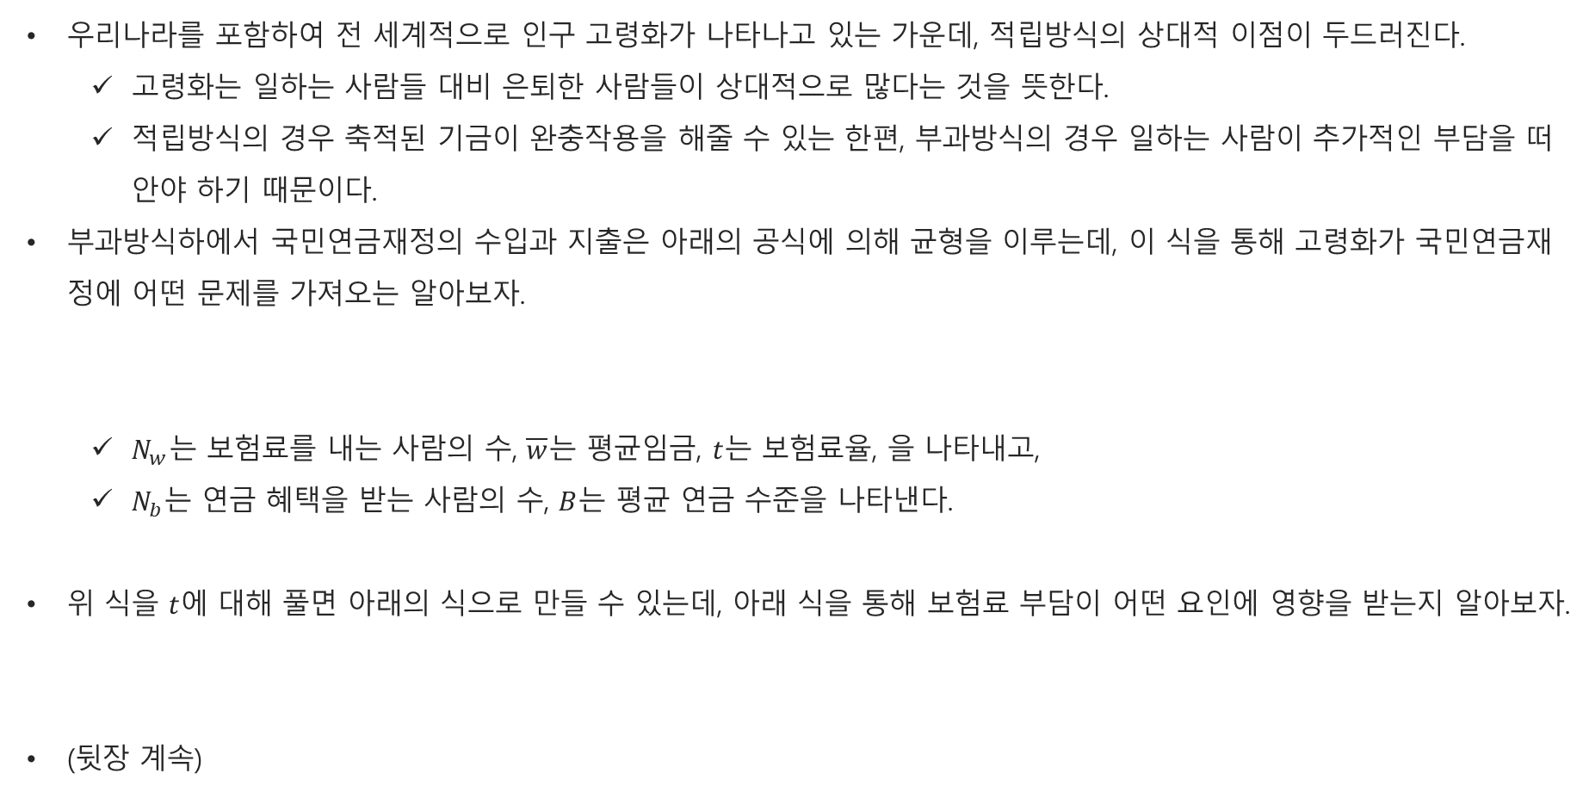

적립방식과 부과방식
우리나라를 포함하여 전 세계적으로 인구 고령화가 나타나고 있는 가운데, 적립방식의 상대적 이점이 두드러진다.
고령화는 일하는 사람들 대비 은퇴한 사람들이 상대적으로 많다는 것을 뜻한다.
적립방식의 경우 축적된 기금이 완충작용을 해줄 수 있는 한편, 부과방식의 경우 일하는 사람이 추가적인 부담을 떠안야 하기 때문이다.
부과방식하에서 국민연금재정의 수입과 지출은 아래의 공식에 의해 균형을 이루는데, 이 식을 통해 고령화가 국민연금재정에 어떤 문제를 가져오는 알아보자.
$N_{w}$는 보험료를 내는 사람의 수, $\overline{w}$는 평균임금, $t$는 보험료율, 을 나타내고,
$N_{b}$는 연금 혜택을 받는 사람의 수, $B$는 평균 연금 수준을 나타낸다.
위 식을 $t$에 대해 풀면 아래의 식으로 만들 수 있는데, 아래 식을 통해 보험료 부담이 어떤 요인에 영향을 받는지 알아보자.
(뒷장 계속)
$$N_{w}×\overline{w} ×t= N_{b}×B$$
$$t = \frac{N_{b}}{N_{w}} ×\frac{B}{\overline{w}}$$

Slide 20

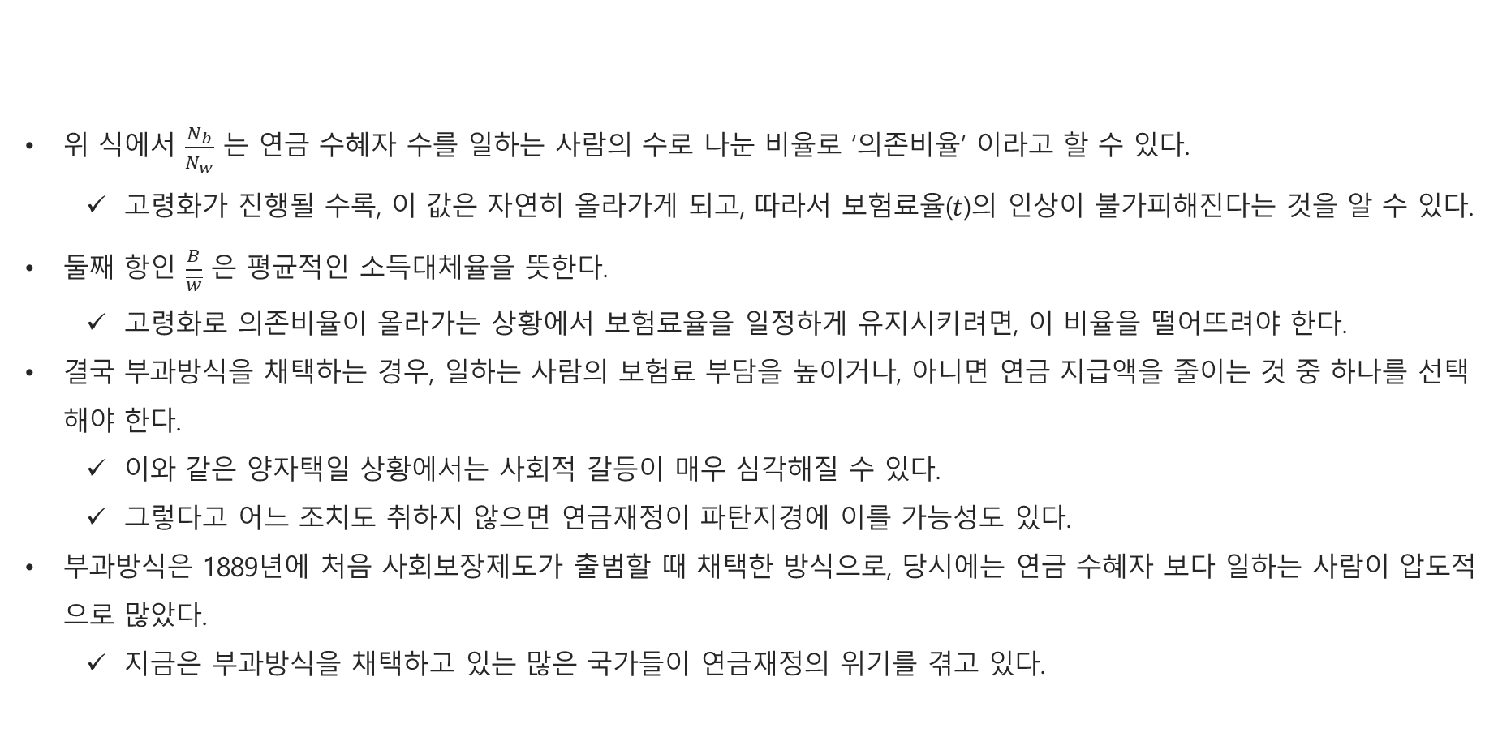
적립방식과 부과방식
위 식에서 $\frac{N_{b}}{N_{w}}$ 는 연금 수혜자 수를 일하는 사람의 수로 나눈 비율로 ‘의존비율’ 이라고 할 수 있다.
고령화가 진행될 수록, 이 값은 자연히 올라가게 되고, 따라서 보험료율($t$)의 인상이 불가피해진다는 것을 알 수 있다.
둘째 항인 $\frac{B}{\overline{w}}$ 은 평균적인 소득대체율을 뜻한다.
고령화로 의존비율이 올라가는 상황에서 보험료율을 일정하게 유지시키려면, 이 비율을 떨어뜨려야 한다.
결국 부과방식을 채택하는 경우, 일하는 사람의 보험료 부담을 높이거나, 아니면 연금 지급액을 줄이는 것 중 하나를 선택해야 한다.
이와 같은 양자택일 상황에서는 사회적 갈등이 매우 심각해질 수 있다.
그렇다고 어느 조치도 취하지 않으면 연금재정이 파탄지경에 이를 가능성도 있다.
부과방식은 1889년에 처음 사회보장제도가 출범할 때 채택한 방식으로, 당시에는 연금 수혜자 보다 일하는 사람이 압도적으로 많았다.
지금은 부과방식을 채택하고 있는 많은 국가들이 연금재정의 위기를 겪고 있다.
$$t = \frac{N_{b}}{N_{w}} ×\frac{B}{\overline{w}}$$

Slide 21
재분배적 요소
앞서 설명했다시피 국민연금제도를 설계할 때는 사회적 적합성과 개인적 공평성, 이 두 가지 기준을 적절히 타협한 선에서 재분배효과를 가미하게 된다.
민간 보험사와 유사한 운영을 강조한다면 개인적 공평성에 더 큰 비중을 두게 된다.
한편, 국민연금제도가 소득재분배 기능도 일부 맡아야 한다고 생각하면 사회적 적합성에 더 큰 비중을 두게 된다.
결국 국민연금제도의 성격을 어떻게 이해하느냐에 따라 위의 두 가지 목표의 상대적 중요성을 평가하게 된다.
다만 분명한 것은 이 제도의 목표는 노후의 생계안정이지, 한 세대 안의 소득격차를 줄이는 것이 아니다.
현실에서는 많은 나라들이 재분배효과를 지향하는 국민연금제도를 운영하고 있지 않다.
즉, 은퇴 전의 지위를 은퇴 후에도 그대로 유지할 수 있게 만든 기본골격을 채택하는 것이다.
민간 보험사와 비슷하게 운영해야 한다는 사고방식이 현실의 국민연금제도 운영에 큰 영향을 주고 있음을 알 수 있다.

Slide 22
목적세 부과의 필요성
대부분의 나라가 보험료 혹은 사회보장세라고 부르는 목적세를 부과해 국민연금제도의 재원으로 사용하고 있다.
많은 나라들이 목적세를 채택하는 데에는 아래와 같은 이유가 있을 수 있다.
정치적이유로서, 국민연금제도를 일반 지출 프로그램과 구별해야 할 필요가 있다
기존의 조세만으로는 국민연금제도 운영에 필요한 자금을 조달하기 어려울 수 있다.
연금 수혜자가 자신이 낸 돈을 돌려 받게 된다는 자부심을 가질 수 있게끔 한다.
보험료 혹은 사회보장세가 갖고 있는 역진성을 줄이고자, 정부의 일반적인 세원에 의해 재원을 조달하는 방식으로 전환해야 한다는 주장이 있기는 하다.
이러한 주장은 정치적으로 매우 민감한 문제이며, 정부의 비대화를 우려하는 사람들에게 공격의 대상이 된다.

Slide 23
합리적인 연금 급여수준의 문제
끊임 없이 변하는 경제상황 속에서 합리적인 연금의 급여수준을 찾아내는 것은 쉬운 일이 아니다.
노년층에게 단지 생존을 위한 수단을 제공하는 선에서 그쳐야 하는지
이처럼 노년층의 실질소득을 유지해주는 선에서 그치면, 노년층의 상대적 지위가 악화 될 수 밖에 없다.
일반 국민이 누리고 있는 생활수준 향상의 혜택을 공유할 수 있도록 배려해야 하는지 선택 해야 한다.
이와 같이 관대한 급여수준을 유지하기 위해서는 젊은 세대에 무거운 세금을 부과할 수 밖에 없다.
뿐만 아니라 급여수준 조정의 기준이 되는 가격과 소득의 변동을 어느 시기에 기준을 두고 측정해야 할 것인지 문제다.
이미 일어난 변화를 기준으로 하여 급여수준을 조정할 것인지 (역사적 방식)
앞으로 일어날 변화를 예측하여 이를 조정 기준으로 삼아야 하는지 (예측 방식) 선택해야 하는 문제가 있다.
논리적으로는 예측 방식이 설득력이 있지만, 구체적인 실천에 따르는 문제가 많이 생긴다.

Slide 24
Section 4. 국민연금제도의 경제적 효과

Slide 25
저축행위에 미치는 영향
국민연금 운용규모는 국내총생산의 50%에 근접할 정도로 크게 성장하였고, 따라서 민간부문의 여러 가지 경제활동에 영향을 주게 된다.
특히 사람들의 저축과 노동공급 행위에 큰 영향을 미친다.
국민연금제도는 다음의 경로를 통해 저축행위에 영향을 줄 수 있다.
첫째는 재산대체효과 인데, 정부의 강제저축 프로그램 때문에 자발적인 저축의 필요성이 줄어드는 것을 의미한다.
사람들이 강제저축에 의해 형성된 재산을 개인 재산의 대체물로 인식하고 자발적인 저축을 줄인다고 의미에서 이런 이름이 붙여졌다.
앞에서 살펴봤듯이, 완전한 적립방식을 채택하고 있다면 민간의 저축 감소가 정부의 저축 증가로 상쇄될 수 있을 것이다. 하지만 올해 거둔 세금으로 올해 연금을 지급하는 부과방식에서는 민간의 저축이 줄어들기만 한다.
둘째는 은퇴효과 인데, 국민연금제도의 도입이 퇴직상태에 있는 기간의 연장을 가져올 수 있음을 의미한다.
국민연금제도 도입이 사람들로 하여금 보다 빨리 은퇴하도록 만들고, 은퇴상태의 기간이 길어지면 더 많은 저축을 필요로 하게 되어, 자발적인 저축이 증가하는 것을 은퇴효과라 부른다.

Slide 26
저축행위에 미치는 영향
셋째는 상속효과인데, 국민연금제도로 인해, 자식들의 처분가능소득 감소를 야기한다고 예상하는 부모들은 이를 상쇄하고자 더 많은 재산을 상속해주려고 노력할 것이다.
많은 재산을 상속해주기 위해서, 저축을 늘려야 할 것이므로 상속효과는 저축을 증가시키는 방향으로 작용한다.
논의를 종합해보면, 자산대체효과만 저축을 줄이는 방향으로, 다른 두 가지는 저축을 증가시키는 방향으로 영향을 준다.
저축의 절대적인 변화량를 기준으로 보면 재산대체효과가 다른 두 효과보다 더 클 가능성도 있으므로, 실증연구에 의해 밝혀져야 한다.
펠드스타인(M.Feldstein, 1974)은 미국의 경우 사회보장제도 도입이 저축을 현저하게 줄이는 결과를 가져왔다는 실증연구 결과를 발표한 바 있다.
1971년 기준, 사회보장제도의 도입이 개인저축을 반으로 줄어들게 했고, 경제 전체의 총저축을 38% 감소시키는 결과를 가져왔다고 한다.
이후 다른 경제학자들이 펠드스타인의 연구에서 잘못된 부분을 지적하며, 논란이 지금까지도 이어지고 있다.
현재는 대부분의 경제학자들은 사회보장제도 도입이 저축을 어느정도 감소시키는 하지만 펠드스타인의 연구처럼 현저한 감소라고 생각하는 사람은 소수에 지나지 않는다.

Slide 27
노동공급에 미치는 영향
국민연금제도가 노동공급에 미치는 영향은 소득효과와 대체효과의 틀 안에서 분석할 수 있다.
우선, 소득효과는 사람들의 생애에 걸친 소득을 증가시키므로, 보통 노동시간을 줄이는 방향으로 영향을 준다.
사람들이 일할 때 더 큰 조세부담을 지는 대신 은퇴 후에는 보다 더 큰 연금 혜택을 받는 것이 보통이다.
따라서 사람들의 순자산 혹은 실질소득 증가를 가져오므로, 사람들이 더 많은 여가소비를 즐기도록 만든다.
대체효과는 국민연금 도입으로 인해 여가의 기회비용에 어떤 변화가 생기는지와 관련이 있다.
한 시간 더 일할 때 얻을 수 있는 순소득이 어떻게 변화하는지를 살펴봐야 한다.
우선, 국민연금 제도의 도입은 노동을 한시간 더 할 때 얻는 순소득에서 새로운 조세부담이 생긴다는 것을 뜻한다.
여가의 기회비용 감소를 의미하고, 이는 노동의 공급량을 줄이는 방향으로 작용하게 된다.
하지만 사람들이 이 세금은 나중에 은퇴하고, 다시 연금으로 되돌려 받는다는 사실을 알고 의사결정을 한다면 대체효과는 다른 방향으로 작용할 수 있다.
국민연금제도 도입이 여가의 기회비용을 상승시킨 셈으로, 노동의 공급량을 증가시키는 방향으로 작용한다.
소득효과는 명백히 노동을 줄이고, 대체효과는 그 효과의 방향이 분명하지 않아, 지금까지 명백한 해답은 없다.

Slide 28
Section 5. 우리나라의 국민연금제도

Slide 29
적용대상
우리나라에 국민연금제도가 처음 도입된 것은 1988년으로, 그 역사가 길지 않다.
모든 국민이 가입할 수 있고, 1,200조원이 넘는 기금을 확보한 중요한 재정 프로그램으로 정착하였다.
우리나라의 국민연금제도는 국내에 거주하는 18세 이상, 60세 미만의 국민이면 누구나 다 가입할 수 있다.
가입자는 사업장가입자와 지역가입자, 두 범주로 나눌 수 있다.
사업장가입자는 직장을 통해 제도에 가입한 사람을 의미한다.
지역가입자는 도시자영업자, 농어민의 신분으로 국민연금제도에 가입한 사람을 의미한다.
공무원, 군인, 사립학교 교직원은 자체의 연금 프로그램을 갖고 있으므로 제외하고 있다.
사업장가입자와 지역가입자는 의무적으로 국민연금제도에 가입한 경우지만, 가입해야 할 의무가 없는데도 본인이 원해서 가입자가 되는 경우(임의가입자 혹은 임의계속가입자)도 있다.
임의가입자는 전업주부처럼 근로소득이 없는 사람 중 국민연금 혜택을 받고 싶어 가입한 사람을 의미한다.
임의계속가입자는 나이가 많거나 혹은 늦게 가입하여 최소가입연수를 채우지 못하여 임의로 연장해 가입한 사람을 의미한다.
임의가입자와 임의계속가입자의 비중은 매우 낮은 편이다.

Slide 30
보험료
우리나라는 국민연금제도를 적립방식으로 운영하고 있다.
가입자가 납부한 보험료는 국민연금기금의 조성에 투입되고, 이 기금으로부터 은퇴 후 지급되는 연금이 나온다.
보험료는 국민연금의 주된 재원이고, 가입자들은 보험료를 납부하지 않으면 정부가 강제(압류)로 징수할 수 있다.
국민연금의 보험료는 가입자의 기준소득월액에 보험료율을 곱하여 산정한다.
기준소득월액 은 국민연금제도에서 규정하고 있는 가입자의 한 달 소득이다.
단순 월 소득이라고 표현하지 않는 이유는, 소득의 일부는 보험료 징수대상에서 제외되기 때문이다.
2025년 기준, 보험료 부과대상이 되는 소득에 40만원의 하한과 637만원의 상한이 설정되어 있다.
상한과 하한 사이의 소득만 보험료 징수대상이 되는데, 이는 부담 분배의 역진성을 발생시킨다.
2025년 사업장가입자 혹은 지역가입자에게 적용되는 국민연금 보험료율은 9%이다.
실제 납부방식은 가입자 유형에 따라 다르다.
사업장가입자의 경우, 가입자와 고용주가 절반씩 부담 (가입자의 기준소득월액의 4.5%씩)
지역가입자의 경우, 본인이 보험료를 전액 부담.

Slide 31
보험료
우리나라는 국민연금제도 도입 초기에 보험료율을 3%라는 낮은 수준으로 설정했기 때문에, 제도의 안정적 운영을 위해 보험료율을 인상해야 한다는 주장이 계속 제기되어 왔다.
1998년에 보험료율을 9%로 상향조정하고, 그 이후에는 별다른 조정이 없었다.
2025년에 보험료율을 2033년까지 13% 수준에 도달하는 단계적 인상 방안을 마련하였다.
향후 국민연금 보험료율이 인상되더라도, 다른 나라와 비교하면 여전히 낮은 수준일 가능성이 크다.
이탈리아, 네덜란드, 프랑스 등의 연금 보험료율은 25% 수준이 넘고, OECD 평균은 18%에 달한다.
보험료율의 높고 낮음에 정답은 없지만, 낮은 보험료율로 인해 우리나라 연금의 재정은 근본적으로 취약성을 가질 수 밖에 없다.

Slide 32
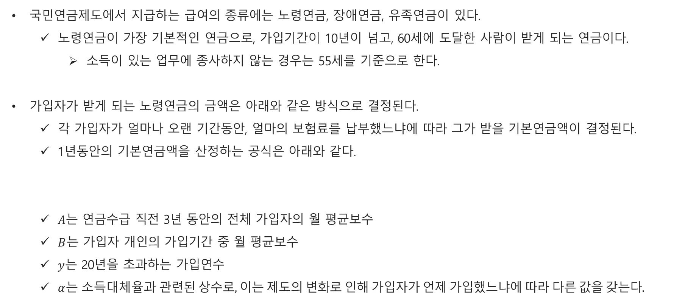

연금의 급여
국민연금제도에서 지급하는 급여의 종류에는 노령연금, 장애연금, 유족연금이 있다.
노령연금이 가장 기본적인 연금으로, 가입기간이 10년이 넘고, 60세에 도달한 사람이 받게 되는 연금이다.
소득이 있는 업무에 종사하지 않는 경우는 55세를 기준으로 한다.
가입자가 받게 되는 노령연금의 금액은 아래와 같은 방식으로 결정된다.
각 가입자가 얼마나 오랜 기간동안, 얼마의 보험료를 납부했느냐에 따라 그가 받을 기본연금액이 결정된다.
1년동안의 기본연금액을 산정하는 공식은 아래와 같다.
$A$는 연금수급 직전 3년 동안의 전체 가입자의 월 평균보수
$B$는 가입자 개인의 가입기간 중 월 평균보수
$y$는 20년을 초과하는 가입연수
$α$는 소득대체율과 관련된 상수로, 이는 제도의 변화로 인해 가입자가 언제 가입했느냐에 따라 다른 값을 갖는다.
$$기본연금액=α\left(A+B\right)×(1+0.05y)$$

Slide 33
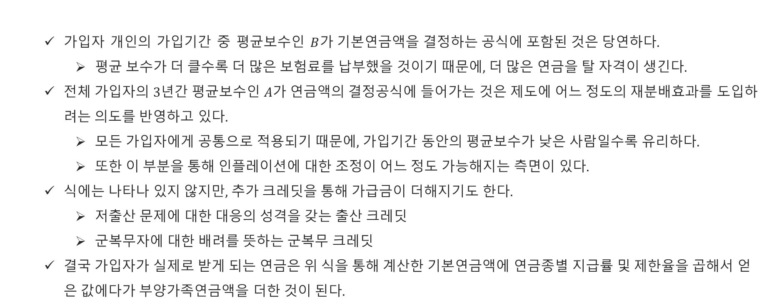

연금의 급여
가입자 개인의 가입기간 중 평균보수인 $B$가 기본연금액을 결정하는 공식에 포함된 것은 당연하다.
평균 보수가 더 클수록 더 많은 보험료를 납부했을 것이기 때문에, 더 많은 연금을 탈 자격이 생긴다.
전체 가입자의 3년간 평균보수인 $A$가 연금액의 결정공식에 들어가는 것은 제도에 어느 정도의 재분배효과를 도입하려는 의도를 반영하고 있다.
모든 가입자에게 공통으로 적용되기 때문에, 가입기간 동안의 평균보수가 낮은 사람일수록 유리하다.
또한 이 부분을 통해 인플레이션에 대한 조정이 어느 정도 가능해지는 측면이 있다.
식에는 나타나 있지 않지만, 추가 크레딧을 통해 가급금이 더해지기도 한다.
저출산 문제에 대한 대응의 성격을 갖는 출산 크레딧
군복무자에 대한 배려를 뜻하는 군복무 크레딧
결국 가입자가 실제로 받게 되는 연금은 위 식을 통해 계산한 기본연금액에 연금종별 지급률 및 제한율을 곱해서 얻은 값에다가 부양가족연금액을 더한 것이 된다.
$$기본연금액=α\left(A+B\right)×(1+0.05y)$$

Slide 34
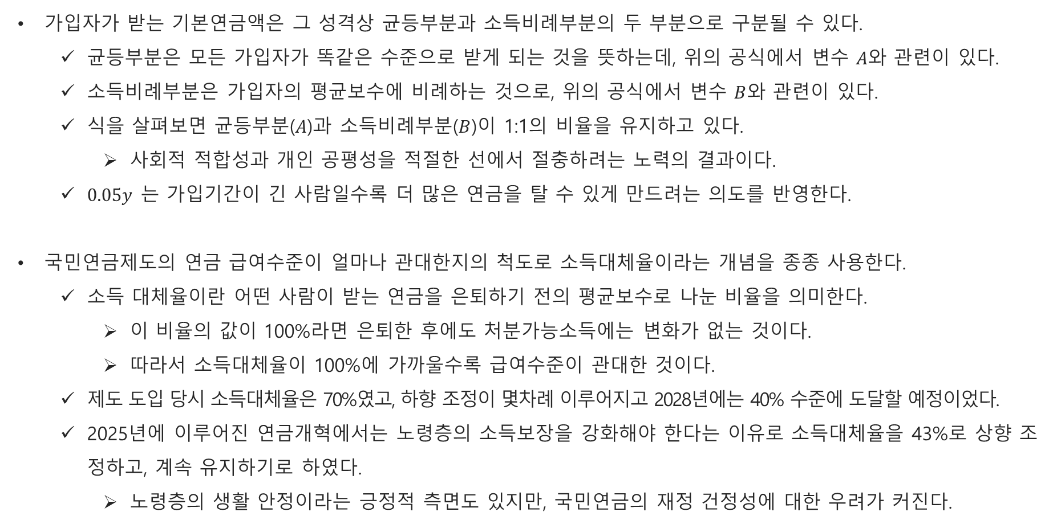
연금의 급여
가입자가 받는 기본연금액은 그 성격상 균등부분과 소득비례부분의 두 부분으로 구분될 수 있다.
균등부분은 모든 가입자가 똑같은 수준으로 받게 되는 것을 뜻하는데, 위의 공식에서 변수 $A$와 관련이 있다.
소득비례부분은 가입자의 평균보수에 비례하는 것으로, 위의 공식에서 변수 $B$와 관련이 있다.
식을 살펴보면 균등부분($A$)과 소득비례부분($B$)이 1:1의 비율을 유지하고 있다.
사회적 적합성과 개인 공평성을 적절한 선에서 절충하려는 노력의 결과이다.
$0.05y$ 는 가입기간이 긴 사람일수록 더 많은 연금을 탈 수 있게 만드려는 의도를 반영한다.
국민연금제도의 연금 급여수준이 얼마나 관대한지의 척도로 소득대체율이라는 개념을 종종 사용한다.
소득 대체율이란 어떤 사람이 받는 연금을 은퇴하기 전의 평균보수로 나눈 비율을 의미한다.
이 비율의 값이 100%라면 은퇴한 후에도 처분가능소득에는 변화가 없는 것이다.
따라서 소득대체율이 100%에 가까울수록 급여수준이 관대한 것이다.
제도 도입 당시 소득대체율은 70%였고, 하향 조정이 몇차례 이루어지고 2028년에는 40% 수준에 도달할 예정이었다.
2025년에 이루어진 연금개혁에서는 노령층의 소득보장을 강화해야 한다는 이유로 소득대체율을 43%로 상향 조정하고, 계속 유지하기로 하였다.
노령층의 생활 안정이라는 긍정적 측면도 있지만, 국민연금의 재정 건정성에 대한 우려가 커진다.

Slide 35
국민연금제도의 개혁
우리나라의 국민연금제도는 3%라는 낮은 보험료율과 70%라는 높은 소득대체율로 출범했기 때문에 연금재정이 근본적인 취약성을 안고 있었다.
이에 따라 보험료와 급여의 수준을 대폭 조정하지 않으면 연금기금이 장래에 고갈될 것이라는 위기의식이 생겼다.
정부는 1998년 「국민연금법」 개정을 통해 보험료율을 3%에서 9%로 올리고 연급수급 연령도 60세에서 65세로 늦추는 등의 조치를 취하고, 5년마다 연금 재정의 상황을 점검하여, 필요할 때 보험료를 재조정할 수 있도록 길을 열어 놓았다.
이러한 조치만으로는 연금재정의 안정적인 운영이 힘들었고, 2003년 「국민연금법」 을 개정하여 제도 개혁을 시도했다.
연금재정 안정을 위해서는 보험료율을 올리는 동시에 소득대체율을 낮추어야 하는데, 가입자로서는 둘 중 어느 쪽도 달가울리 없었다.
이런 부정적 기류로 인해 개혁안을 도출하는 과정에서 많은 정치적 논란이 야기 되었고, 2007년에 이르러서야 개정법률안이 통과되었다.
개혁의 주요 내용은 9%의 보험료율은 그대로 유지하되, 소득대체율을 점진적으로 낮추어 2028년까지 40%수준으로 낮아지게 만든다는 것이었다.

Slide 36
국민연금제도의 개혁
힘들게 연금제도 개혁을 이루었지만, 보험료율을 유지하고, 소득대체율만 낮추는 것으로는 연금기금의 재정 안정성을 확보하기 힘들었다.
당시에도 개혁의 성과가 고작 연금기금의 고갈시기를 2047년에서 2060년으로 13년 정도 늦추는데 그쳤다는 박한 평가가 나오기도 했다.
더군다나 최근의 저출산, 고령화 추세가 급속한 속도로 진행되고 있어, 연금 고갈시점은 더욱 앞당겨질지도 모른다는 위기 의식이 높아지고 있다.
국민적 합의를 이루기 어렵긴하지만 2025년이 되어 국민연금제도의 개혁이 다시 본격 논의되기 시작했다.
그 결과 보험료율은 9%에서 2033년까지 단계적으로 13%까지 인상하고, 소득대체율은 기존의 40%에서 43%로 상향조정하기로 합의 하였다.
나아가, 연금 지급을 국가가 보장하고, 매년 물가 상승률을 반영해 연금액을 조정하는 기능이 추가되었다.
https://www.mohw.go.kr/board.es?act=view&bid=0027&list_no=1485039&mid=a10503010100&nPage=1&tag=&utm_source
국민연금 구조개혁 방안
https://www.kdi.re.kr/research/focusView?pub_no=18231

Slide 37
국민연금제도의 개혁
여러 차례에 걸친 개혁 시도에도 불구하고 국민연금제도의 재정안정 문제는 여전히 숙제로 남아 있다.
근본적 해결을 위해서는 연금제도 자체를 손보는 것에 추가하여, 보다 넓은 시각이 필요가 있다.
예컨대, 노후의 생계보장이라는 문제를 해결하기 위해서, 기업과 개인이 조금 더 적극적인 역할을 하도록 유도하는 방법을 강구해야 한다.
노후 생계보장이 전적으로 정부의 책임이라고 말하기는 힘들다.
문제의 궁극적인 책임은 개인에게 있으며, 기업도 그 책임의 일부를 나누어 갖는 것이 바람직하다.
유럽과 라틴 아메리카의 여러 나라에서도 개인과 기업이 정부의 부담을 덜어줌으로써 연금 재정 위기를 극복하려는 시도가 확산되고 있다.
기업 주도의 퇴직연금제도를 활성화시키고, 개인의 자발적 저축을 촉진하기 위해 여러가지 유인책을 도입할 필요가 있다.

Slide 38
Section 6. 건강보험제도의 기본성격

Slide 39
건강보험제도의 기본성격
누구나 살면서 병에 걸리기 마련이고, 또 막대한 비용 역시 큰 문제이다.
민간 보험을 통해 이러한 위험에 어느 정도의 대처가 가능하지만, 보험료가 부담이 되는 사람들의 경우, 당장 먹고 살기 바쁜 가운데 민간보험에 가입할 엄두를 내지 못한다.
따라서 정부가 개입하지 않을 수 없다는 것이 일반적인 인식이다.
세계 거의 모든 국가가 의료보장제도를 통해 갑작스럽게 발생하는 의료비 부담문제의 사회적 해결을 추구하고 있다.
정부가 이 문제를 어떤 방식으로, 또 어느 정도로 개입하느냐에 따라 의료보장제도를 다음의 3가지 유형으로 구분한다.
민간보험방식
사회보험방식
국민보건서비스방식

Slide 40
건강보험제도의 기본성격
민간보험 방식
의료보험에 가입하는 것은 개인의 책임하에 이루어지며, 정부의 개입이 최소한으로 제한된다는 특징을 갖고 있다.
대부분 직장에서 고용과 동시에 의료보험이 제공되므로 직장이 있는 사람이면 의료보험에 가입하게 된다
직장을 갖지 못한 사람들 중 빈곤층과 노년층에 대해서는 정부가 별도로 의료보장 혜택을 제공하는 방식을 취한다.
민간보험방식의 대표적인 예로 미국이 있으며, 민간 보험 혜택을 누리지 못하는 국민들에게는 Medicaid, Medicare라는 프로그램을 운영하고 있다.
Medicaid 프로그램은 빈곤층을 대상으로 제공하는 무료 의료보험제도를 의미한다.
Medicare 프로그램은 노인과 장애인을 대상으로 제공하는 의료보험제도를 의미한다.
정부 프로그램에도 불구하고 미국에는 상당한 숫자의 가난한 사람들이 의료보험 혜택의 사각지대에 놓여 있었다.
이에 대해 전 국민을 대상으로 하는 공적 의료보험이 시급하다는 의견에, 진보적인 입장을 취하는 사람들과 보수적인 입장을 취하는 사람들 간에 합의가 쉽게 이루어지지 않았다.
2009년 오바마 대통령이 공적 의료보험제도의 도입에 성공했으나, 반쪽짜리 성공이라는 평가가 있기도 하다.
의회 통과과정에서 반대파를 무마하기 위한 많은 양보를 했고, 또 반대파의 방해공작으로 제도 정착에 큰 어려움이 있었다.

Slide 41
건강보험제도의 기본성격
사회보험 방식
국가가 의료보장에 대한 기본적 책임을 져야 한다는 취지에서 공적 의료보험제도를 도입하고 정부가 그 비용의 일부를 부담하는 특징을 갖는다.
국민이 낸 보험료가 공적 의료보험제도의 주요한 재원이 되며, 민간 보험회사들이 제공하던 의료보험을 정부가 통합하여 운영하는 하나의 거대한 보험 프로그램이다.
우리나라를 위시해 독일, 일본, 프랑스 등 대부분의 나라들이 사회보험방식을 채택하고 있다.
의료보험을 민간부문에 내맡기지 않고, 정부가 개입하는 이유는 국민연금제도의 필요성과 맥락을 같이한다.
우선, 시장실패의 보완이라는 이유를 들 수 있다.
시장에만 맡기면 국민 모두가 아무런 제약 없이 가입할 수 있는 의료보험상품이 제공되지 못할 수 있다.
민간 보험사들은 역선택 문제를 우려하여 여러 제약을 가하기 때문인데, 공적 의료보험제도를 통해 역선택 문제를 효과적으로 해결할 수 있다.
또, 소득재분배와 온정적 간섭주의 관점에서 공적 의료보험제도의 의의를 찾을 수 있다.
1절에서 말한 상품평등주의 관점에서 보면, 국민 모두가 적절한 의료서비스 혜택을 누릴 수 있어야 한다.
민간 보험사들이 의료보험을 제공하면 가난한 사람들은 보험의 혜택을 누리지 못할 수도 있다.

Slide 42
건강보험제도의 기본성격
또, 온정적 간섭주의 관점에서 볼 때, 의료보험에 가입하지 않는 사람들이 생기는 것을 막기 위한 이유도 있다.
의료보험에 가입하는 것이 바람직하다는 것을 알고 있음에도 불구하고, 당장의 소비를 줄이기 싫은 소비자들은 가입을 하지 않을 수 있다.
이런 소비자들의 근시안적 행동을 막기 위해 모든 국민이 강제적으로 가입할 수 있도록 하는 취지이다.
국민보건서비스 방식
의료보장은 전적으로 국가의 책임이라는 취지에서 모든 국민에게 무상으로 의료서비스를 제공하는 특징을 갖는다.
이에 드는 비용은 정부의 일반 세입으로 충당되기 때문에, 보험 프로그램이라고 말하기 힘들고, 의료보장을 제공하는 일반 프로그램의 일종이라고 보아야 한다.
모든 국민에게 포괄적이고 균등한 의료서비스를 제공한다는 측면에서 상품평등주의의 이상을 가장 완벽하게 구현할 수 있다.
영국, 스웨덴, 이탈리아 같은 나라가 이 방식을 채택하고 있다.
정부가 의료서비스를 직접 통제하기 때문에, 의료비의 급격한 상승을 막는 데 상당한 성과를 보이고 있다.
하지만 획일적인 의료서비스라는 한계로, 다양한 선호에 부응하지 못한다는 단점이 있다.
더 많은 비용을 지불하여, 좋은 질의 의료서비스를 받고 싶은 사람이 있을 수 있다.

Slide 43
Section 7. 우리나라의 국민건강보험제도

Slide 44
우리나라의 국민건강보험제도
우리나라의 건강보험제도는 1977년, 5백명 이상의 사업장을 대상으로 의료보험을 제공함으로써 그 첫발을 내디뎠다.
1989년에는 도시자영업자에게도 지역 의료보험을 확대 실시하여 전 국민 의료보험을 달성했다.
1999년에는 「국민건강보험법」 제정하여 직장의료보험과 지역의료보험을 통합함으로써 단일보험체계를 구축했다.
국민건강보험제도는 앞서 살펴본 국민연금제도보다 대략 10년가량 더 긴 역사를 갖고 있는 셈이다.
우리나라의 국민건강보험제도는 비교적 짧은 시간에 성숙된 단계로 진입하였음에도 불구하고, 다른 나라들에 비해 그 수준이 상당히 높은 편으로 인정받고 있다.
미국의 경우 1인당 의료비 지출이 OECD 평균의 두 배 이상 되는 고비용 구조임에도 불구하고, 평균 기대수명이나 유아사망률의 측면에서는 별로 나을 것도 없는 부진한 성과를 보인다.
우리나라의 경우 전 국민이 건강보험 아니면 의료급여 혜택을 받고 있다.
의료급여란 저소득층을 대상으로 정부가 기본적인 의료서비스를 제공하는 프로그램으로 공공부조정책의 일환이다.
2023년 건강보험 가입자는 5,145만명 (97.1%), 의료급여 혜택을 받는 사람은 152만명 (2.9%)이다.

Slide 45
우리나라의 국민건강보험제도
건강보험 가입자는 직장가입자와 지역가입자의 두 범주로 구성되어 있다.
직장가입자는 사업장의 근로자와 사용자, 공무원과 교직원, 그리고 이들의 피부양자로 이루어져 있다.
직장가입자는 3,637만 명으로 전체 가입자의 70.7%의 비중을 차지하고 있다.
지역가입자는 직장가입자를 제외한 나머지 가입자들을 가리킨다.
지역가입자는 1,509만 명으로, 29.3%의 비중을 차지하고 있다.
직장가입자는 급여에 기초해 계산한 ‘보수월액‘을 기준으로 보험료를 납부한다.
급여 이외의 소득이 많으면, ‘소득월액’이 보험료 산정의 기준이 된다.
2025년 직장가입자의 보험료율은 7.09%이고, 가입자 본인과 고용주가 절반씩 (3.545%) 납부하도록 되어 있다.
건강보험료의 경우도 앞서 국민연금 보험료와 비슷하게, 보험료 납부금액의 상한과 하한이 정해져있다.
보수월액의 하한은 28만원, 상한은 1억 2,706만원이다.

Slide 46
우리나라의 국민건강보험제도
건강보험제도를 운영하고 있는 OECD의 다른 국가들과 비교해보면, 우리나라의 보험료율은 상대적으로 낮다.
우리나라 건강보험의 보장률(총 진료비 중 건강보험에서 지급하는 비율)은 69.4% 수준이며, 한편 선진국들의 보장률은 70%~80% 수준에 이른다.
우리나라는 기본적으로 ‘저부담 저급여‘ 체제를 선택하고 있는 셈이다.
건강보험의 보장 수준을 파악하는 또 다른 지표로는 국민의료비 지출 중 공공의료비가 차지하는 비율을 들 수 있다.
2022년 기준, 이 비율은 OECD 평균이 75.8%, 독일 86.5%, 일본 85.5%, 한편 우리나라는 62.7%에 불과하다.
우리나라에서 개인이 부담하는 의료비 비중이 상대적으로 더 크다는 것을 의미한다.
국민연금제도와 달리 국민건강보험제도는 부과방식으로 운영하고 있다.
즉, 보험료를 통해 조성된 기금에서 나온 원리금이 아니라 그때그때 거둔 보험료로 사업 비용을 충당하고 있다.

Slide 47
우리나라의 국민건강보험제도
2017년 정부는 가계 의료비 부담을 덜어주고, 건강보험의 보장성을 강화하기 위해, 「건강보험 보장성 강화 대책」을 발표한 바 있다.
이를 통해 건강보험이 적용되는 의료서비스의 범위가 확대되고, 저소득층의 의료비 부담도 일정부분 완화되었다.
정부는 신약과 새로운 치료법에 대해 보험 적용을 확대하고, 중증·희귀성 질환자에 대한 의료비 지원을 강화하는 등 건강보험의 보장성을 높이기 위한 정책을 꾸준히 추진하고 있다.
하지만 동시에 건강보험 지출은 빠르게 증가하여 재정 부담에 대한 우려도 커지고 있다.
인구고령화로 의료서비스에 대한 전반적인 수요가 늘어날 것이 분명하므로, 재정 안정성을 유지하기 힘들어진다.
가입자는 의료비 중 일부만을 자신이 부담하기 때문에, 조금만 아파도 병원을 찾는 도덕적 해이가 발생한다.
대안으로 ‘전 국민 주치의제도’가 꾸준히 논의 되고 있는데, 주치의가 1차진료 과정에서 상급병원을 갈 필요가 있는지 심사함으로써 불필요한 병원 이용을 막자는 취지이다.

Slide 48
우리나라의 국민건강보험제도
의료서비스 공급 측면에서도 재정압박 요인이 존재한다.
의료인이 수가를 올리기 위해 과잉 진료를 한다는 점이다.
현재 많은 질병에 대해 ‘행위별수가제’ 하에서는 의사가 제공한 진료행위 하나하나에 대해 의료비를 지급한다.
이러한 ‘행위별수가제’하에서는 의사들이 불필요한 수가를 올리는 유인이 존재한다.
이에 대한 대책으로 2012년에는 몇가지 질병에 대해서는 ‘포괄수가제’를 도입하여 질병별로 미리 정해진 금액의 진료비만 받을 수 있도록 하였다.
포괄수가제 하에서는 의료서비스의 질이 떨어질 수 있는 문제가 있다.
꼭 필요한 처치 임에도 불구하고 비용 절감을 위해 이를 제공하지 않는 과소진료 문제가 발생할 수 있기 때문이다.

Slide 49
우리나라의 국민건강보험제도
이 문제와 관련하여 ‘영리병원 도입‘ 문제도 논란이 된 적이 있다.
현재는 의료인과 비영리법인만이 의료기관을 설립할 수 있다.
영리병원이 도입되면 영리법인도 의료기관을 설립할 수 있다는 의미다.
영리병원은 이윤 창출의 압력이 있기 때문에 불필요한 진료와 건강보험 지급대상이 아닌 비급여 진료 비중을 증가시킬 유인이 있다.
또 영리병원은 자본력을 동원해 우수한 의료인력을 흡수하면 서민들이 이용하는 의료기관과의 서비스 차이가 양극화 될 수도 있다.
우리 국민은 비교적 낮은 비용으로 좋은 의료서비스를 받고 있지만, 최근 의료공백사태, 필수의료 인력부족, 건강보험의 재정 악화 등 구조적인 문제가 점차 가시화되면서 기존의 의료보장체제의 한계를 지적하는 목소리도 커지고 있다.

Slide 50
Thank you

